Slide 1
PROTÉGEZ VOS CULTURES
PROTÉGEZ VOTRE SANTÉ

Slide 2
Financement et comité de travail
Ce projet a été réalisé en vertu du volet 4 du programme Prime-Vert 2013-2018 et il a bénéficié d’une aide financière du ministère de l’Agriculture, des Pêcheries et de l’Alimentation (MAPAQ) par l’entremise de la Stratégie phytosanitaire québécoise en agriculture 2011-2021.
Notes:
Présentation de la formation:
But de la formation:
Sensibiliser les producteurs agricoles aux dangers liés à l’utilisation des pesticides et au bon choix et usage des ÉPIS.
Source du matériel pédagogique:
En bonne partie tirée des deux journées de formation sur l’utilisation sécuritaire des pesticides, organisées par l’ UPA et la CNESST en janvier 2018, à Drummondville.
Portée de la formation:
Le projet nous a permis de faire 28 formations (format kiosque et/ou conférence) dans plusieurs régions du Québec (le webinaire et la formation en Estrie sont inclus).
Plus de 1 000 producteurs de toutes cultures y ont assisté. Nous pourrons y ajouter le nombre de participants au webinaire quand nous aurons les données.

Slide 3
NOS PRÉCIEUX COLLABORATEURS
Caroline Jolly, chercheure, IRSST
Ludovic Tuduri, chercheur, IRSST
Chantal Bonneau, Santé publique, Santé au travail
Chantal Turbis, Santé Canada
Pierre-Olivier Duval, Santé Canada
François Granger, conseiller-expert en prévention-inspection, CNESST
Franz Vanoosthuyse, consultant – techniques de protections individuelles
Onil Samuel, spécialiste en prévention et en toxicologie des pesticides, INSPQ
Susan Kelner, University of Guelph

Slide 4
Pesticide ou produit antiparasitaire
Définition (Santé Canada) : Tout produit, dispositif, organisme, substance […] utilisé comme moyen de lutte contre […] un organisme nuisible.
Exemples : Herbicides; Insecticides; Fongicides.
Régies : Conventionnelle ou biologique
Notes:
Clarification et utilisation du terme pesticide:
Afin de faciliter la compréhension lors de la formation, je vais utiliser le terme « pesticide » pour parler des herbicides, insecticides ou fongicides que l’on utilise en régie conventionnelle ou biologique.
Car selon la définition donnée par Santé Canada un pesticide est un « produit, dispositif, organisme ou substance utilisée comme moyen de lutte contre un organisme nuisible ».
(https://www.canada.ca/fr/sante-canada/services/securite-produits-consommation/rapports-publications/pesticides-lutte-antiparasitaire/fiches-renseignements-autres-ressources/reglementation-pesticides.html)

Slide 5
PLAN
Risques pour la santé
Cadre légal
Approche préventive
Protection individuelle : hygiène et équipements
Mesures d’urgence

Slide 6
RISQUES POUR LA SANTÉ

Slide 7
Gare à la contamination par les pesticides!
https://www.youtube.com/watch?v=plQ7N9-4EJ0
Notes:
Présentation de la vidéo:
Les équipements de protection individuelle (ÉPI) sont utilisés pour réduire les risques de contamination quand on utilise des pesticides. Mais attention ces équipements ne sont pas une fin en soi.
Voici une vidéo caricaturale qui illustre les risques de contamination lorsqu’on est en contact lors d’utilisation des produits chimiques ou des pesticides malgré l’utilisation d’équipements de protection individuelle.
N.B.: Commencer la vidéo à 30 secondes (l’homme sort de l’entrepôt après avoir fait une pulvérisation)

Slide 8
La notion de risque
Tous les produits et toutes les situations d’utilisation
n’ont pas le même niveau de risque
RISQUE
TOXICITÉ
EXPOSITION
=
x

Slide 9
Les voies d’exposition possibles aux pesticides
Les mains sont la principale
voie de contamination
Yeux
(oculaire)
Nez/Bouche
(voies respiratoires)
Bouche
(ingestion)
Peau
(cutanée)
Source : Pesticides Educational Resources Collaborative
Notes:
Voici les 4 grandes voies d’exposition de l'organisme aux pesticides. Pour chacune d’elle, il existe un risque direct de contamination qu’il est souvent facile d’identifier. Mais il faut garder en tête qu'il existe aussi un risque indirect de contamination que chaque utilisateur de pesticide doit reconnaître en lien avec ses activités ou ses habitudes.
Connaître ces voix et les risques de contamination associés va vous permettre de mieux comprendre le pourquoi de certains ÉPI et surtout d’organiser votre travail en fonction de ces risques.
Exposition par voie oculaire : risque direct (éclaboussures lors de la préparation) et risque indirect (se frotter les yeux... Avec les mains ou des gants souillés).
Exposition par inhalation : risque direct (manipulation des contenants de pesticides, préparation, traitement, etc.) et risque indirect (sortir du tracteur sans protection dans une parcelle venant d’être traitée, ne pas respecter les délais de réentrée). Elle est souvent considérée à tort comme importante à cause de l’odeur des produits. Cependant, l’odeur n’est pas un indicateur de toxicité.
Exposition par ingestion : risque direct (souffler dans une buse pour la déboucher, éclaboussures sur les lèvres) et risque indirect (se ronger les ongles, manger, boire, fumer).
Exposition par voie cutanée : les mains représentent la principale voie de contamination! Risque direct (manipulation des contenants de pesticides, préparation, traitement, etc.) et risque indirect (donner une poignée de main ou répondre au téléphone, toucher des objets contaminés sans protection). Il importe toutefois de garder en tête que l’exposition de tout le corps est aussi possible notamment en l’absence de protection individuelle adéquate ou lorsque les EPI ne sont pas décontaminés.
Dans le cas d’une contamination, certains troubles peuvent apparaitre en fonction du type d’intoxication (2 diapos suivantes).

Slide 10
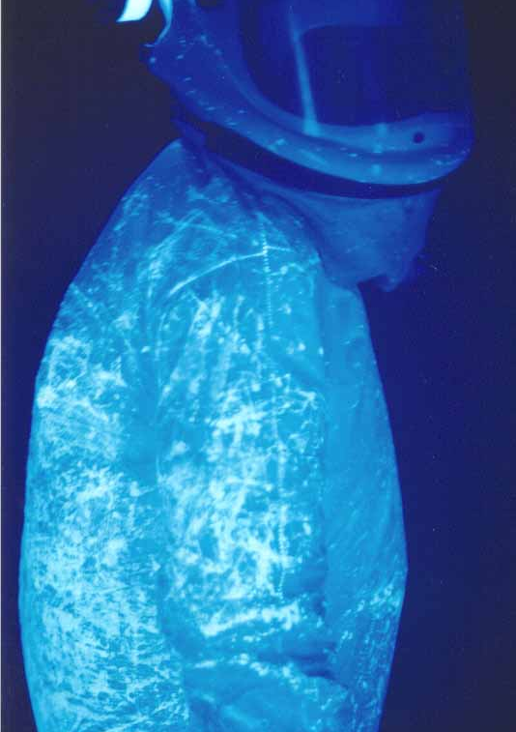
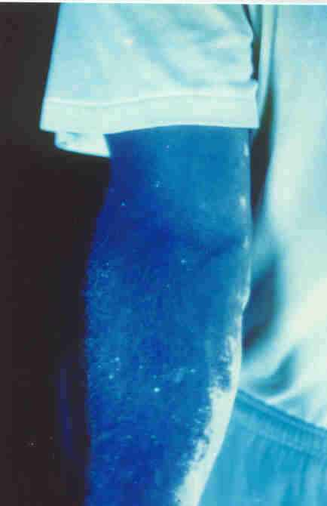
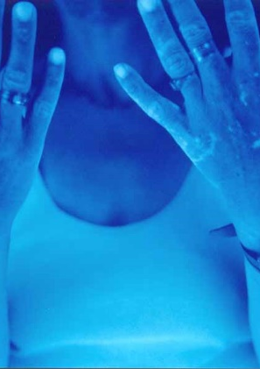
Exposition des travailleurs
Notes:
Source : Pesticides et risque pour la santé : toxicité, exposition et mesures préventives, Onil Samuel, 2017 (présentation 3).
Nous avons trouvé important de vous présenter un exercice réalisé par MM. Onil Samuel et Louis Saint-Laurent de l'INSPQ :
L’exercice a été réalisé dans une serre de production ornementale
Les chercheurs ont ajouté un marqueur fluorescent dans la bouillie avant l’application du pesticide
Le travailleur a préparé la bouillie et appliqué le produit sur roulette avec lance
À la fin des travaux, le travailleur a été photographié sous des rayons ultraviolets et dans une salle sans aucun éclairage de façon à apercevoir les zones potentiellement contaminées avec le pesticide
Montrer les photos
24 heures après cette pulvérisation, un travailleur a effectué du dépistage et du désherbage dans la même parcelle. Il ne portait aucun équipement de protection individuelle.
Le travailleur a aussi été photographié sous rayons ultraviolets dans une salle sans aucun éclairage façon à apercevoir les zones potentiellement contaminées avec le pesticide.
Montrer les photos

Slide 11
Intoxications chroniques = effets à long terme
Exemples d’exposition de travailleurs agricoles
Intoxications chroniques = effets à long terme
Résultats d’exposition d’un travailleur
de la pomme de terre (ETU): applicateur 1

Slide 12
Intoxications chroniques = effets à long terme
Exemples d’exposition de travailleurs agricoles
Intoxications chroniques = effets à long terme
Résultats d’exposition d’un travailleur
de la pomme ETU : Travailleurs 2

Slide 13
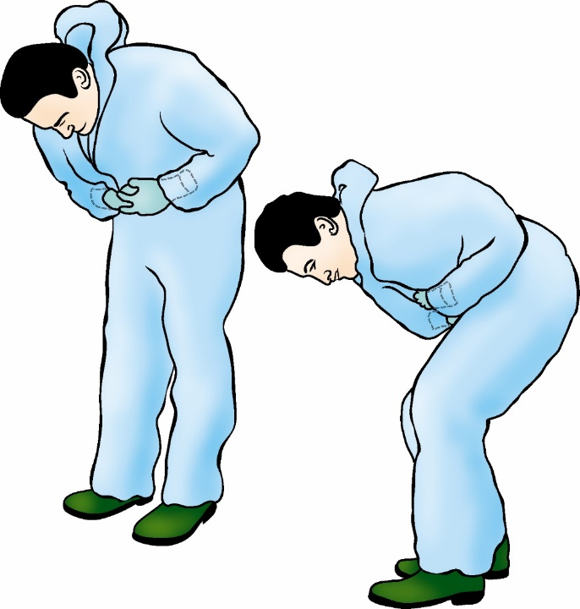
Intoxication aiguë = effet rapide
Les troubles apparaissent immédiatement ou à court terme après une exposition de courte durée (quelques minutes, quelques heures ou quelques jours). Ils passent souvent inaperçus car les symptômes ne sont pas toujours spécifiques (sous déclaration).
Les effets qui dépendent de la toxicité du produit et de l’intensité de l’exposition sont:
Dermatologiques
Digestifs
Nerveux
Cardiovasculaires
Musculaires
Visuels
Maux de tête, fatigue
Samuel, O. et L. St-Laurent. 2017. Pesticides et risques pour la santé : Toxicité, exposition et mesure préventive.
Notes:
L’intoxication aiguë est une intoxication dont les troubles apparaissent rapidement après une exposition de courte durée (minutes, heure ou jours).
Sans entrer dans les détails cliniques, voici une liste des troubles qui peuvent dépendre du produit en cause:
Dermatologiques (eczéma, irritations de contacts ou allergiques….)
Digestifs (vomissements, diarrhées, crampes...)
Nerveux (vertiges, tremblements, convulsions...)
Cardiovasculaires (battements du cœur rapides et irréguliers)
Musculaires (crampes, contractions)
Visuels (sensation d’obscurité, vision dédoublée, irritation)
Maux de tête, fatigue
Dans des cas extrèmes, les effets peuvent être aussi graves qu’un coma ou un décès.

Slide 14
Facteurs qui influencent la sévérité des intoxications
Niveau de toxicité et dose
Présence de substances dites inertes ou d’adjuvants (ex: Roundup)
Additivité, synergie et métabolisme
La voie d'exposition
Les susceptibilités individuelles (ex: paraquat)
Notes:
Niveau de toxicité et dose
Présence de substances dites inertes ou d’adjuvants (ex: Roundup)
Additivité, synergie et métabolisme
La voie d'exposition
Les susceptibilités individuelles (ex: paraquat)

Slide 15
Intoxications chroniques = effets à long terme
Les troubles apparaissent après plusieurs années d’exposition répétée et souvent à de faibles doses de pesticides.
Les effets sur la santé connus, probables ou suspectés peuvent être les suivants :
Cancers
Effets génétiques
Perturbations du système endocrinien
Effets sur le système immunitaire
Effets sur la reproduction et le développement
Effets neurologiques
Samuel, O. et L. St-Laurent. 2017. Pesticides et risques pour la santé : Toxicité, exposition et mesure préventive.
Notes:
L’intoxication chronique est une intoxication dont les troubles apparaissent après plusieurs années d’exposition répétée.
Cancers (cerveau, maladie d’Hodgkin, Lymphomes non hodgkiniens, leucémie, prostate)
Effets génétiques (modifications génétiques mesurées par plusieurs bioindicateurs (MN, ECS, AC) chez les utilisateurs professionnels de pesticides.
Perturbations du système endocrinien (obésité, diabète, cancer du sein, dommages aux glandes thyroïde et pituitaire, etc.). Le fœtus serait particulièrement vulnérable aux effets endocriniens.
Effets sur le système immunitaire (perturbation de la réponse normale du système immunitaire à l'invasion de virus, bactéries, parasites, tumeurs, etc.).
Effets sur la reproduction et le développement (tératogènes et non tératogènes /malformations congénitales, prématurité, avortement spontané, baisse de la fertilité, retards de croissance et de développement, etc.)
Effets neurologiques (maladie de Parkinson, troubles de déficit de l’attention avec hyperactivité (TDAH), dépression, fatigue,Troubles du SNC). L’intoxication aiguë aux pesticides peut être à l’origine d’incapacités neurologiques à long terme non observées lors de la crise aiguë.
N.B pour le formateur :
Le risque de contracter la maladie de Parkinson semble augmenter avec la durée de l’exposition aux pesticides (maladie professionnelle reconnue en France depuis 2012).
Plusieurs pesticides couramment utilisés ont été identifiés comme cancérigènes connus, probables ou possibles pour l’humain (CIRC, US EPA, Santé Canada, etc.).
Des études épidémiologiques ont suggéré une relation entre l’exposition à certains pesticides et différentes formes de cancer chez l’humain.
Certaines études tendent à démontrer des risques accrus (cancer du rein et du cerveau, leucémie) chez les enfants d’utilisateurs professionnels de pesticides.
des risques accrus (cancer du rein et du cerveau, leucémie) chez les enfants d’utilisateurs professionnels de pesticides.

Slide 16
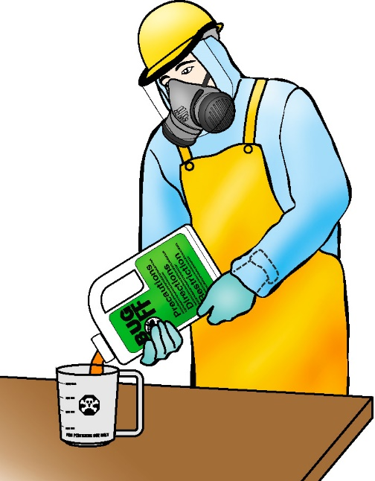
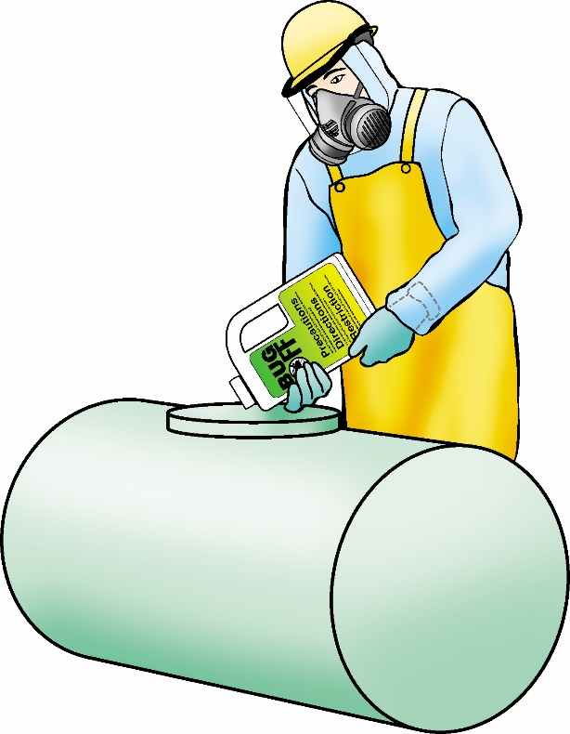
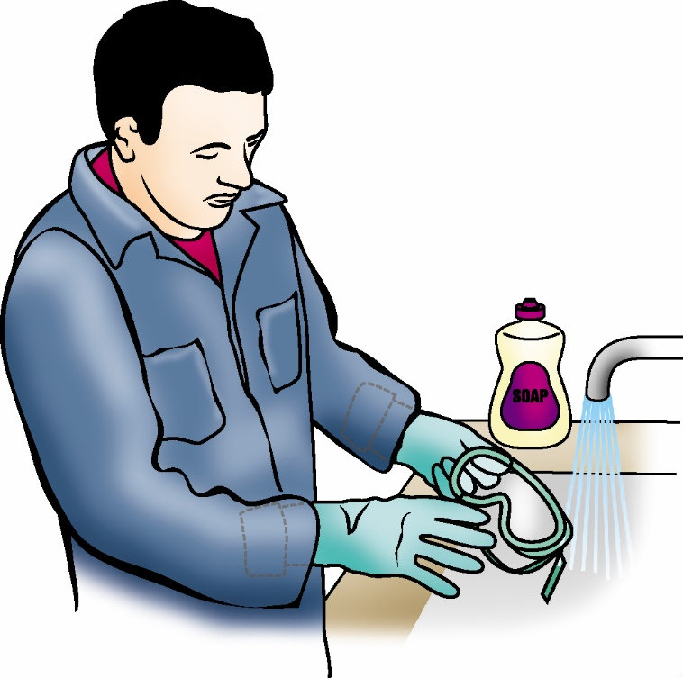
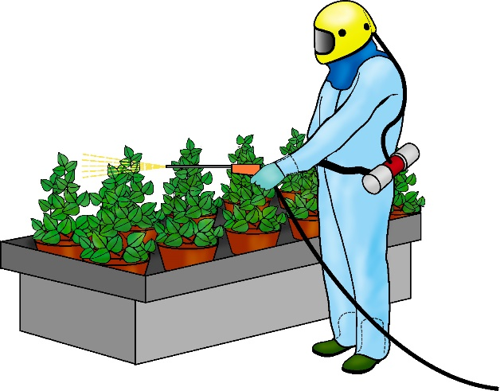
Manipulations à risque
:
Notes:
Manipulation du contenant de pesticides;
Pesées et mesures des quantités (préparation des doses);
Préparation de la bouillie et remplissage de la cuve;
Traitements;
Nettoyage du matériel et du pulvérisateur;
Déversement (sans photo).

Slide 17
CADRE LÉGAL

Slide 18
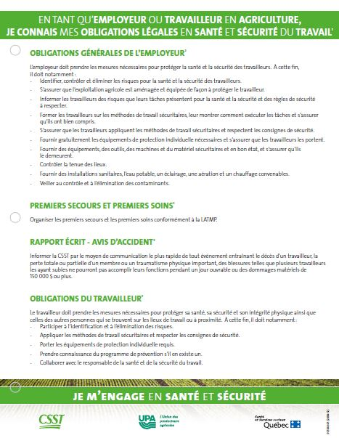
Lois et règlements sur l’utilisation sécuritaire des pesticides
Loi sur les produits antiparasitaires
Loi sur les pesticides
Règlement sur les permis et les certificats pour la vente et l’utilisation des pesticides
Code de gestion des pesticides
Loi sur la santé et la sécurité du travail
Règlement sur la santé et la sécurité du travail
Règlement sur l’information concernant les produits dangereux
Notes:
Fédéral
Santé Canada
L’Agence de réglementation de la lutte antiparasitaire du Canada est celle qui autorise la mise en marché des produits antiparasitaires. Pour chaque homologation d’un produit, une évaluation du risque est effectuée pour établir si on peut l’utiliser, dans quelles conditions et en se protégeant de quelle façon. S’ensuit une prescription qui apparaît sur les étiquettes des produits phytopharmaceutiques. L’utilisation d’un pesticide non homologué ou d’un pesticide homologué sans respecter les conditions énoncées sur l’étiquette constitue une infraction à la Loi.
Gouvernement du Québec
La formation menant à l’obtention du certificat comprend beaucoup d’information en lien avec la santé et la sécurité du travail et les pesticides.
Lois sur la santé et la sécurité du travail
Source : Présentation 6. Les obligations d’information et de formation en santé et sécurité du travail, Marie-Pierre Lemire, UPA, 2018
Un document résumant les obligations de l’employeur et de l’employé est disponible au kiosque.
L’image du coffre rouge fait référence aux documents faisant partie du coffre à outils. Ceux-ci sont disponibles au kiosque et en ligne.
La liste de tous les documents seront présentés à la fin de la formation.
Notes pour le présentateur:
- Pour la prévention en SST, l'Amérique du Nord est en retard par rapport à certains pays Européens, tel la France, où les pesticides bénéficient des mêmes fiches de données de sécurités (FDS) que les autres produits chimiques gérés par les recommandations internationale du Système Général Harmonisé, (comme notre Système d'Information sur les Matières Dangereuses Utilisées au Travail, SIMDUT2015) - voir étiquette et FDS du Gramoxone à titre d'exemple ainsi que les documents MSA ci-joints, à titre informatif. Si on veut améliorer la prévention, il faudra en arriver là aussi éventuellement.
De plus, les fournisseurs sont censés êtres les experts de leurs produits et devraient être en mesure de recommander les bons ÉPI. Ce qui malheureusement n’est pas toujours le cas actuellement au Québec.

Slide 19
Étiquette du produit
Mode d’emploi:
Cultures permises
Parasites contrôlés
Dosage
Nombre d’applications permises
ÉPI requis
Délai de sécurité
Consultez l’application sur le cellulaire avant d’aller pulvériser, pas pendant!!
Notes:
Pourquoi respecter le mode d’emploi inscrit à l’étiquette en ce qui concerne le mode d’emploi?
1. Pour protéger la santé des agriculteurs et des travailleurs agricoles;
2. Pour s’assurer que l’évaluation faite par Santé Canada soit réaliste et que l’homologation des pesticides puisse être maintenue;
3. PARCE QUE C’EST LA LOI!!
Ajouter analogie avec prescription d’un médicament
L’outil Web « Recherche dans l’étiquette du pesticide » et l’application « Étiquette de pesticides » de Santé Canada permettent de consulter les étiquettes des pesticides homologués.
L’application de recherche dans les étiquettes de pesticides est offerte gratuitement.

Slide 20
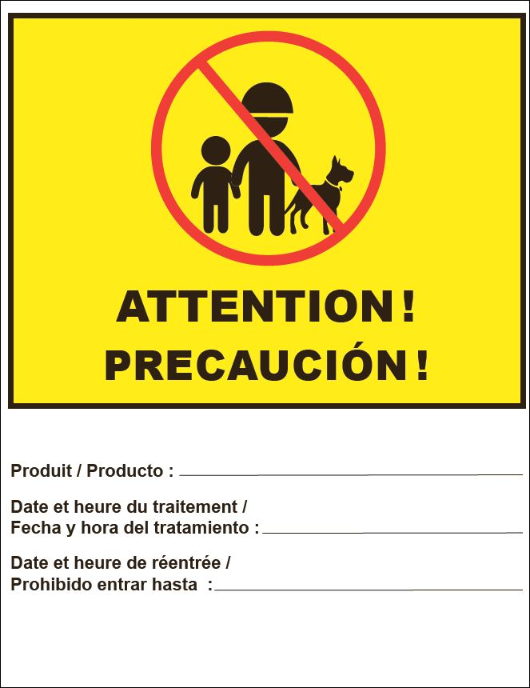
Les délais
Délai de réentrée ou de sécurité (DS)
Délai entre l’application du pesticide et le moment où les travailleurs peuvent accéder sans danger aux zones traitées pour effectuer des tâches manuelles sur les cultures
Délai d’attente avant la récolte (DAAR)
Délai minimal entre l’application d’un pesticide et le moment où la récolte peut être effectuée.
Notes:
Source : Comprendre les délais de sécurité liés aux pesticides, Santé Canada (REI Factsheet – FR)
En quoi le délai de sécurité (DS) est-il différent du délai d’attente avant la récolte (DAAR)?
Assurez-vous de lire et de suivre les instructions figurant sur l’étiquette du pesticide afin de respecter en tout temps le DAAR et le DS.

Slide 21
APPROCHE PRÉVENTIVE

Slide 22
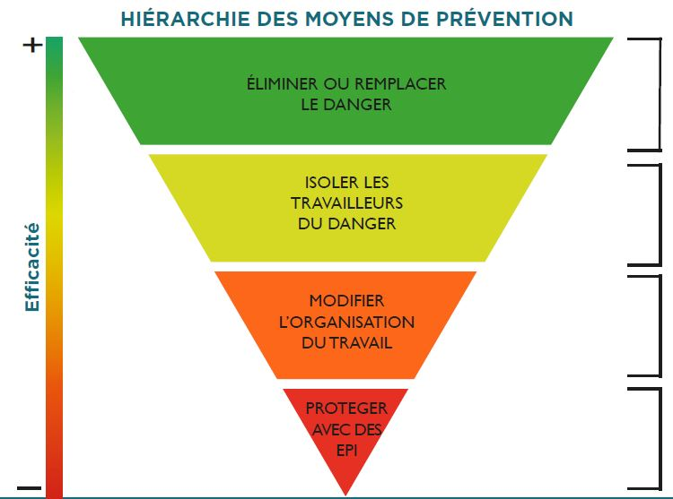
Hiérarchie des moyens de prévention
ÉLIMINER OU REMPLACER
LE DANGER
ISOLER LES TRAVAILLEURS DU DANGER
MODIFIER L’ORGANISATION DU TRAVAIL
PROTÉGEZ AVEC DES
ÉPI
Tuduri, L., C. Jolly et D. Champoux 2018. Pesticides – Pratiques sécuritaires et équipements de protection individuelle (ÉPI)
Notes:
Pour réaliser une démarche de prévention, il faut bien comprendre la hiérarchie des moyens de prévention. Celle-ci comporte 4 étapes, soit de très efficace à peu efficace.
Éliminer ou remplacer le danger (le moyen de prévention le plus efficace)
Isoler ou protéger les travailleurs du danger
Modifier l’organisation du travail
Protéger avec des équipements de protection individuelle (dans une démarche de prévention, il faut toujours privilégier la protection collective. La protection individuelle est requise lorsque la protection collective est impossible ou insuffisante).
Voyons en détail chacune des étapes.

Slide 23
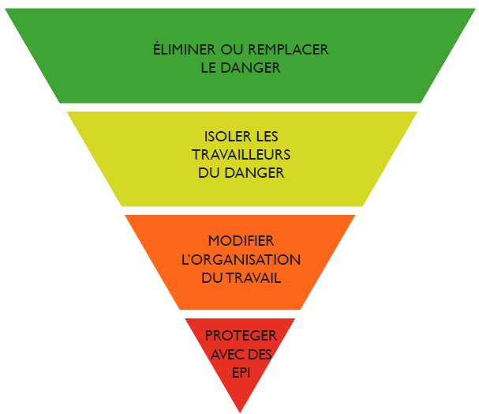
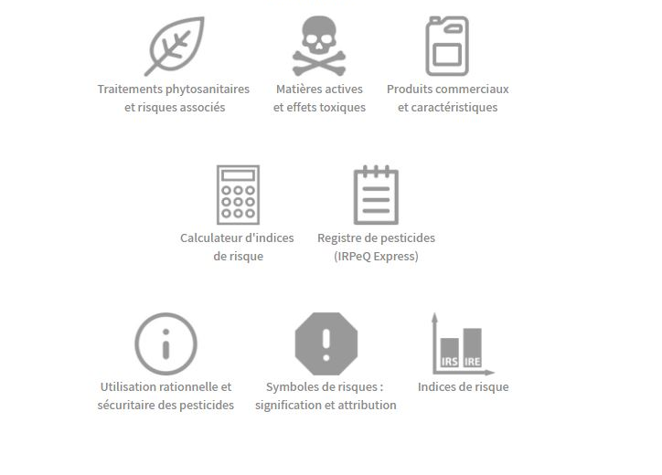
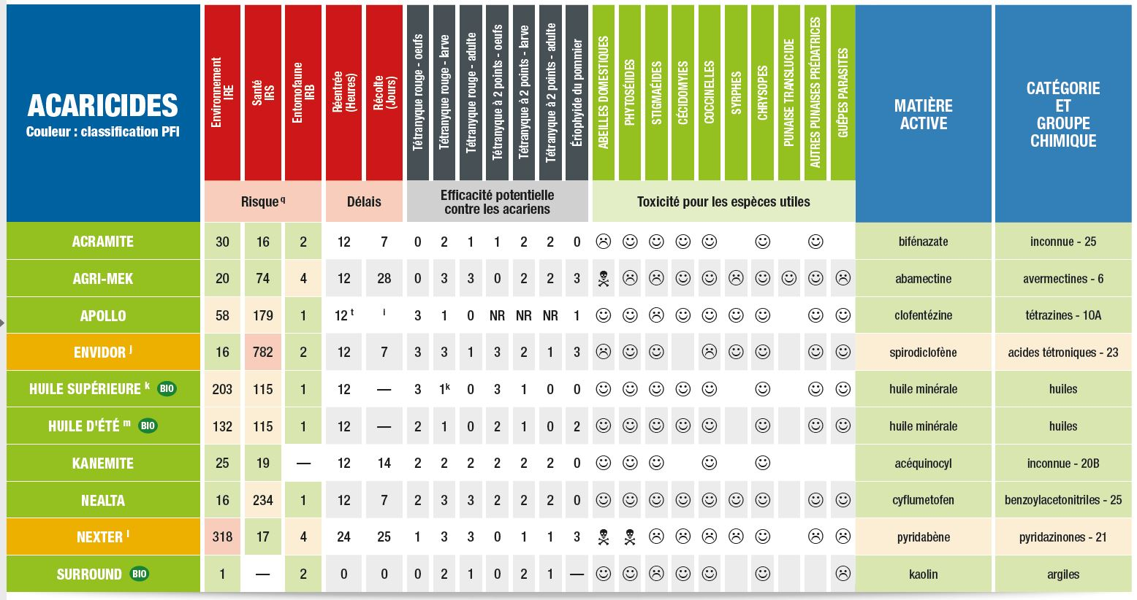
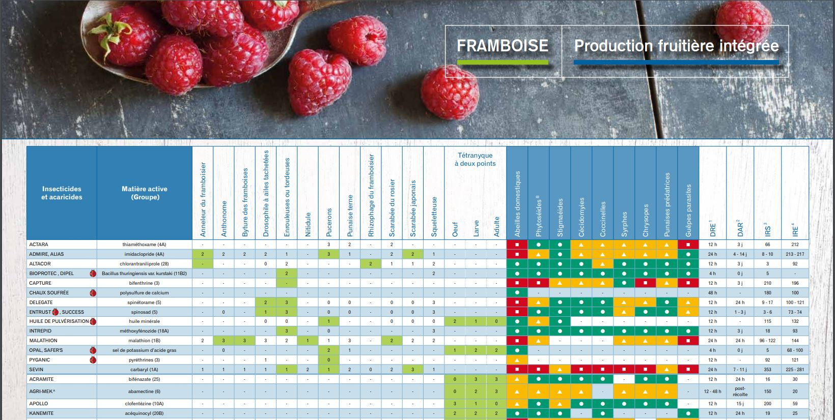
1. Éliminer ou remplacer le danger
Notes:
Selon le cas vous pouvez :
Éliminer à la source en utilisant des moyens alternatifs (contrôle physique (toiles, pièges à insectes, sarcleur, brûleur) ou contrôle biologique (trichogramme, mouches stériles, coccinelles))
Remplacer le danger par un produit ou une formulation moins toxique (choix des produits moins nocifs pour la santé, consultation des étiquettes, consultation d’un spécialiste) :
Choix des produits moins nocifs pour la santé – SAgE pesticides :
- Tous les produits homologués par ravageur et par culture
- Calculateur d’indices de risque (produit, type de traitement, technique d’application, produit commercial, dose)
- Délai de sécurité, risques pour la santé (IRS), risques pour l’environnement (IRE)
- Équipements de protection individuelle à porter
Facile et rapide à utiliser…… et gratuit!
Autres outils = Affiche PFI (pomme, fraise, framboise, bleuet et bientôt d’autres cultures)

Slide 24
2. Isoler les travailleurs du danger
Entrepôt
Lieu d'entreposage réservé aux pesticides (voir trousse du MAPAQ)
Pulvérisateur
À injection directe
Cuve de rinçage
Pré-mélangeur
Tracteur muni d’une cabine avec filtre à charbon
Entretien préventif
Notes:
2. Isoler ou protéger les travailleurs du danger
Entrepôt (voir document « L’entreposage des pesticides – en toute sécurité » publié par le MAPAQ)
Dans un local réservé à cet usage, aéré et ventilé, qui doit être fermé à clé s’il contient des produits très toxiques.
Il doit disposer d’un sol étanche avec cuve de rétention et/ou bac de rétention sous étagère.
Un poste d’eau et un extincteur doivent se trouver à proximité.
Ne pas y laisser d’aliments ni d’équipements de protection.
Entreposer correctement les produits, dans leur emballage d’origine.
Ce document fait partie d’une trousse contenant une multitude d’informations sur la prévention liée aux pesticides. Nous vous invitons à les télécharger gratuitement sur le site Web du MAPAQ. Vous trouverez un feuillet explicatif au kiosque.
Pulvérisateur avec injection directe
Exposition réduite;
Volume réduit de rinçures;
Traitement localisé.
Cabine de filtration
Filtrée, climatisée, pressurisée et étanche.

Slide 25
2. Isoler les travailleurs du danger
Norme de cabine obligatoire en Europe depuis 2012 : EN 15695-1
Notes:
Il existe une norme de cabine obligatoire en Europe depuis 2012 : EN 15695-1. Cette norme permet aux fabricants de certifier les cabines selon leur niveau de performance, notamment leur niveau de protection contre les poussières, les aérosols et les vapeurs.
Seules les cabines qui correspondent aux caractéristiques de la catégorie 4 sont conseillées pour réaliser un traitement phytosanitaire.
Vous pouvez demander à votre distributeur de machinerie de s’informer auprès des fabricants. Marques disponibles au Québec : Deutz Fair et Fendt.
Question qui sera poser.
L'entretien du filtre est primordial! Les points clés :
Selon le modèle, changer le filtre par un filtre équivalent après 150 heures d’utilisation maximum et au moins 1 fois/an dès lors que l’emballage est ouvert (remplacement conseillé par le constructeur).
Remplacer le joint extérieur du filtre dès les premiers signes d’usure.
Sortir le filtre après chaque utilisation avec des gants spécifiques et résistants.
Lors du démontage, être vigilant afin de ne pas abîmer le filtre ni nuire à l’étanchéité du dispositif de climatisation.
Une fois le traitement terminé, laisser sécher le filtre naturellement puis l'entreposer dans un sac hermétique.
Ne jamais nettoyer un filtre à la soufflette ni le passer sous l’eau.

Slide 26
Cabine propre : indispensable !
2. Isoler les travailleurs du danger
Avant d’entrer dans la cabine :
Vérifier que les vêtements et chaussures ne sont pas souillés
Se changer s'il y a eu manipulation de pesticides
Se laver les mains (élimination de contaminants)
Notes:
Références : www.paysdelaloire.chambagri.fr

Slide 27
Cabine propre : indispensable !
2. Isoler les travailleurs du danger
Lors du traitement :
Évitez toute sortie du tracteur
Avoir des gants de nitrile à bord (voir d'autres ÉPI)
Ne pas transporter de pesticides à bord!
Notes:
Références : www.paysdelaloire.chambagri.fr

Slide 28
Cabine propre : indispensable !
2. Isoler les travailleurs du danger
Si une sortie est nécessaire :
Attendre que le produit se dépose
Avancer le tracteur dans une zone non traitée
Utiliser les gants pour manipuler le pulvérisateur (réglage, buses, etc.)
Ne pas rentrer à bord les gants contaminés (ou autres ÉPI contaminés)!
Notes:
Références : www.paysdelaloire.chambagri.fr

Slide 29
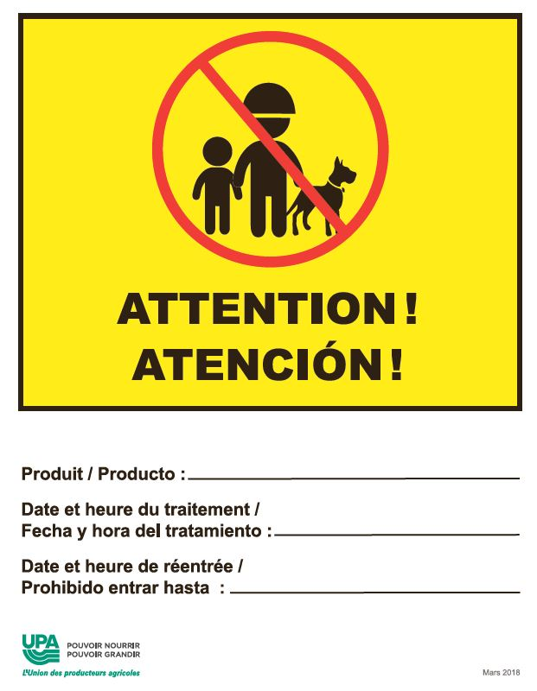
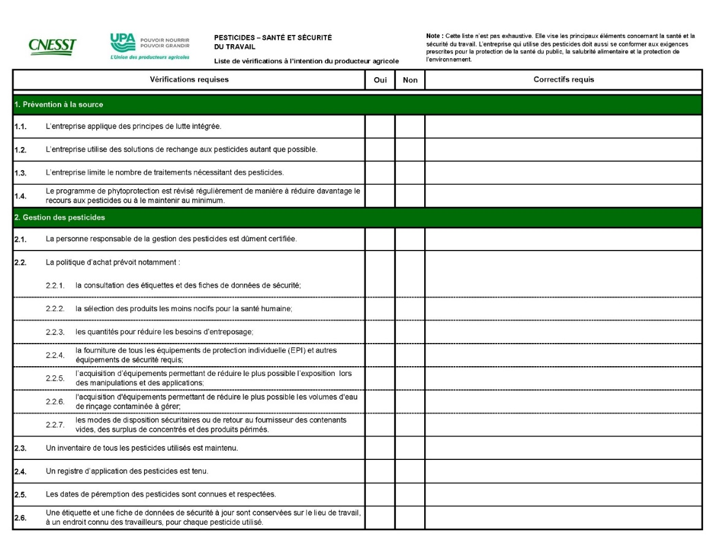
3. Modifier l’organisation du travail
Notes:
3. Modifier l’organisation du travail
Sensibilisation :
Affiche de mise en garde (voir l’affiche de l’UPA)
L’accès aux secteurs qui ont été traités avec des pesticides devrait être interdit tant que le délai de réentrée (DS) n’est pas expiré. À la suite du traitement, une affiche doit être installée afin :
- De désigner les champs traités;
- D’indiquer la date et l’heure du traitement de même que le délai de réentrée.
Mesures administratives
- Procédures de travail;
- Mesures d’hygiène obligatoire;
- Formation et supervision du personnel : mesures de réduction de l’exposition aux pesticides à l’intention des travailleurs agricoles (en français, anglais et espagnol : https://www.youtube.com/watch?v=RBJYx3Bggc)

Slide 30
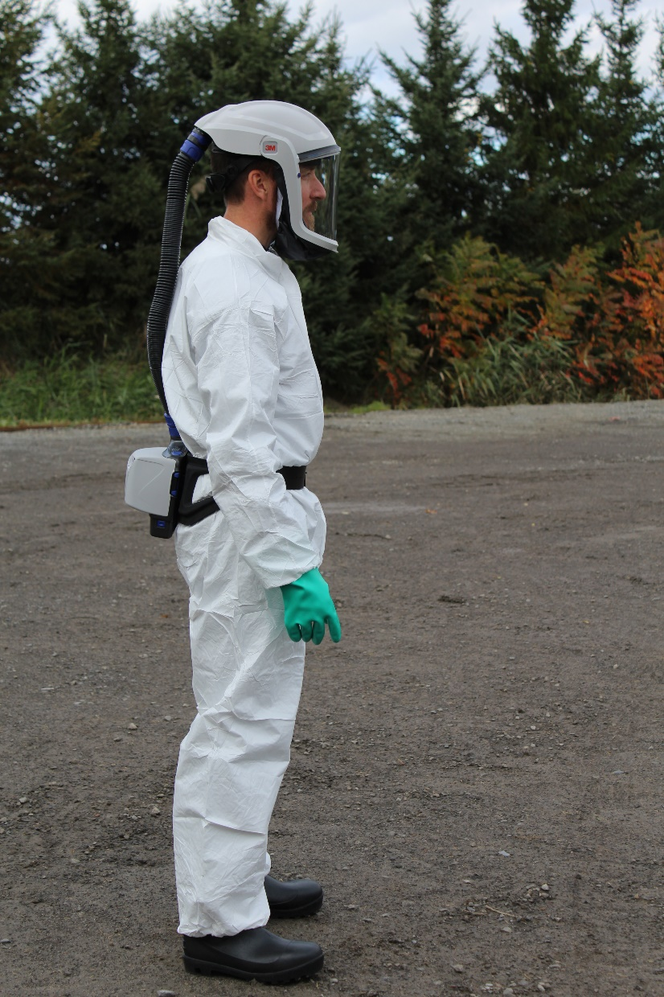
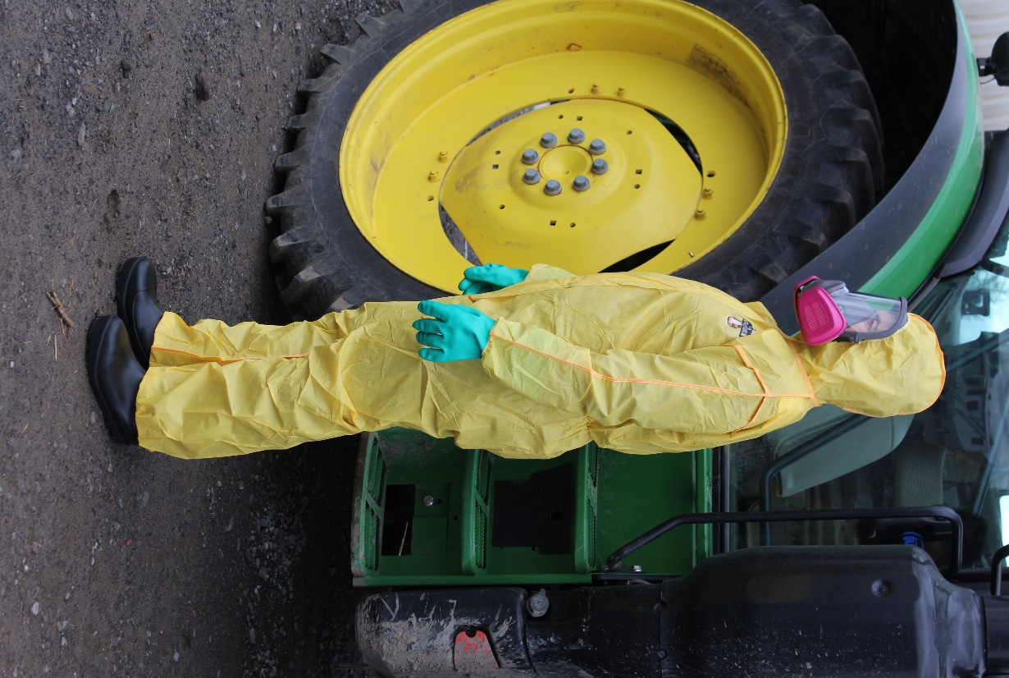
4. Protégez avec des ÉPI

Slide 31
PROTECTION INDIVIDUELLE : HYGIÈNE ET ÉQUIPEMENTS

Slide 32
EPI - Vidéo
https://www.youtube.com/watch?time_continue=571&v=Et9s1CT35d0
Notes:
Concernant les ÉPI en milieu agricole et la façon de les utiliser, nous avons réalisé une capsule vidéo disponible sur Youtube et via Agrireseau.

Slide 33
Gants - Survol
Lire les étiquettes des pesticides
Comprendre les normes des gants… ou leur absence
Lire les « étiquettes » des gants
Distinguer et choisir le bon gant

Slide 34
Marquage
Cat III ou EN 374

Slide 35
Marquage - Pictogrammes
Risques mécaniques / EN 388
Coupures / EN 1082
Chaleur / EN 407
Froid / EN 511
Microorganismes / EN 374-2
Scie à chaînes / EN 381-7
Contamination radioactive / EN 421
Risques chimiques (faibles) / EN 374-1
Risques chimiques (élevés) / EN 374-1
Protection des pompiers / EN 1082

Slide 36
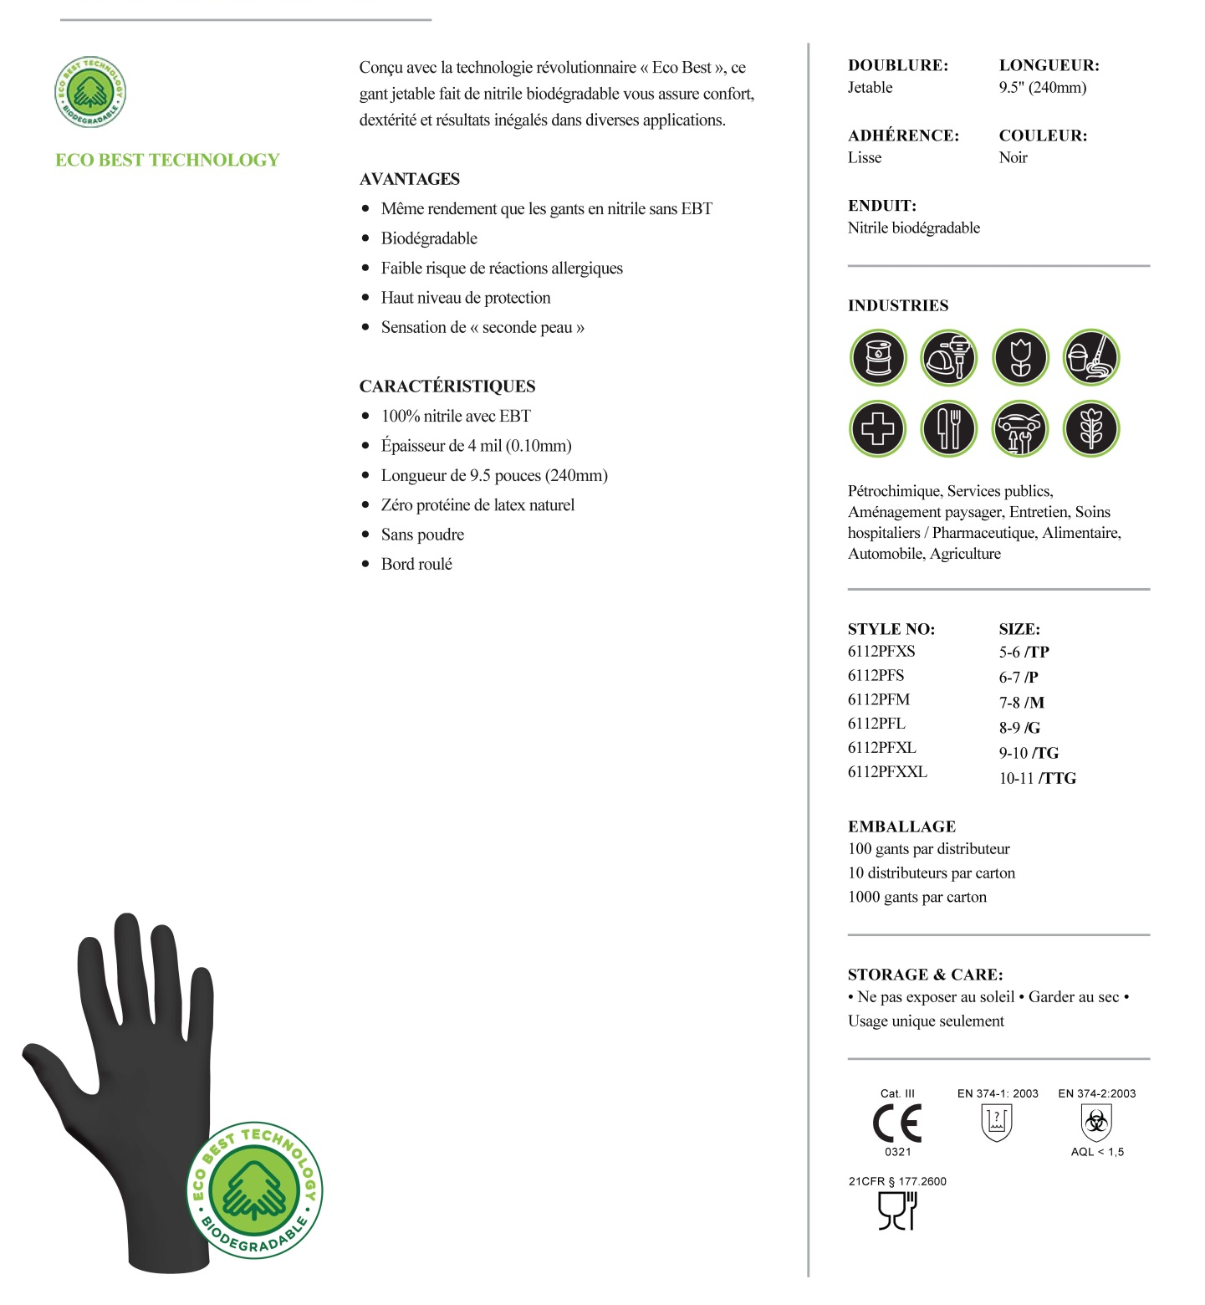
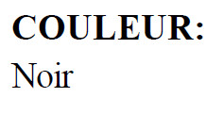
Nitrile

Slide 37
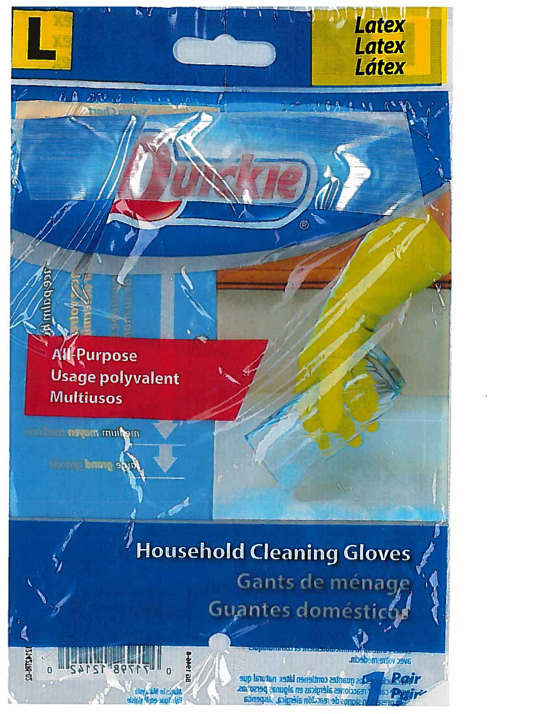

Slide 38
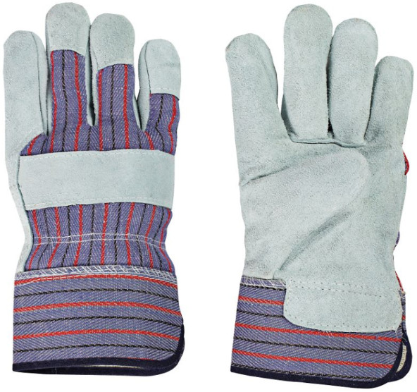
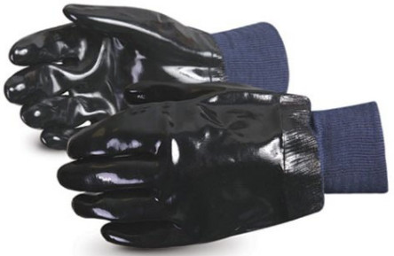
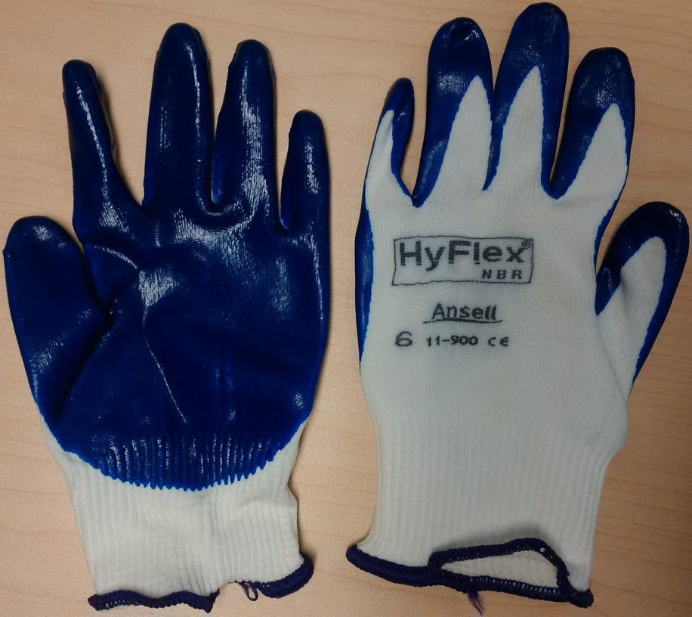
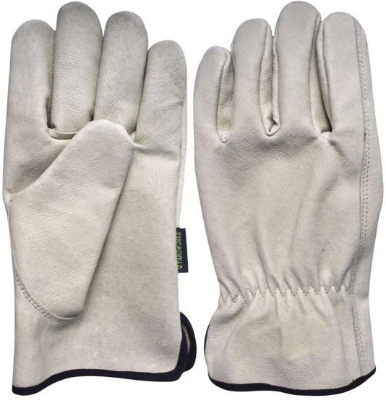

Slide 39
Choisir un gant jetable

Slide 40
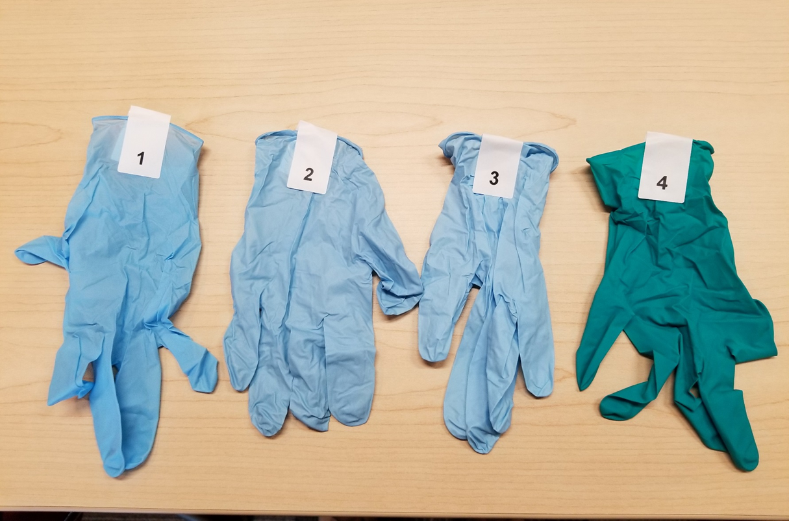
Nº 1

Slide 41
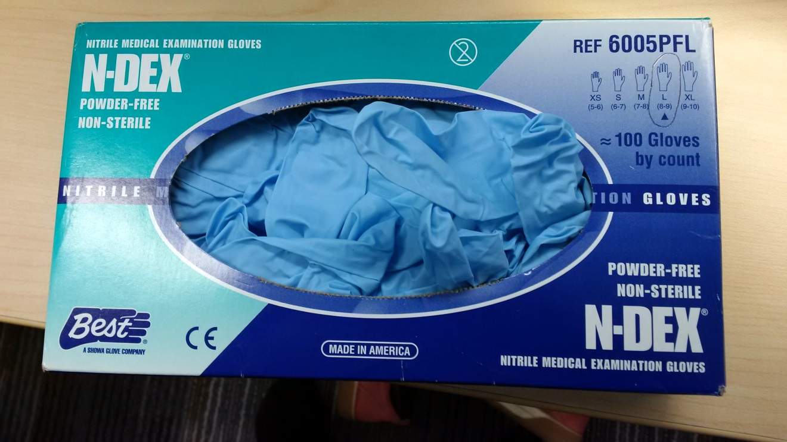
Nº 2

Slide 42
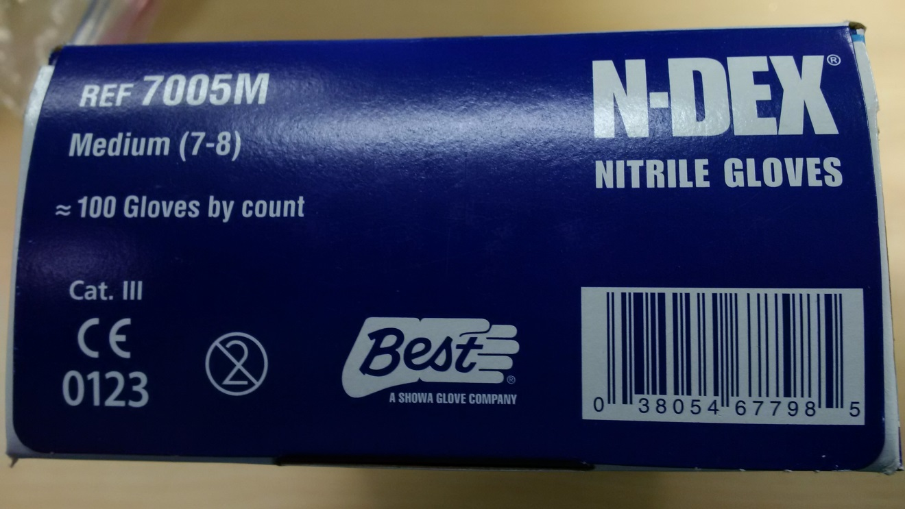
Nº 3

Slide 43
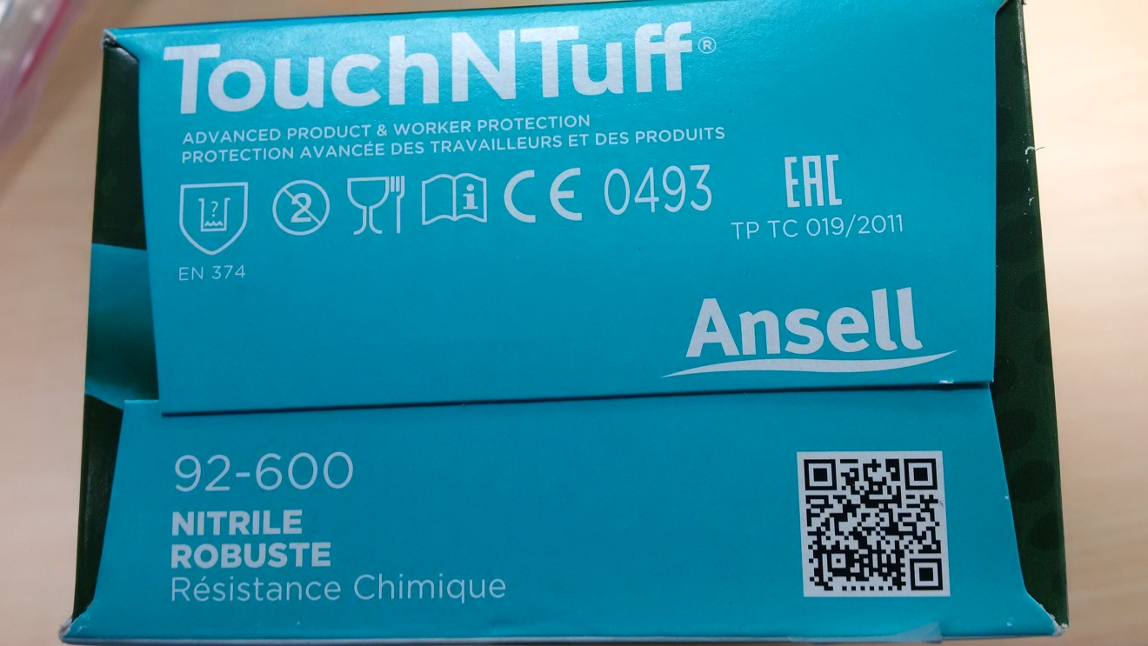
Nº 4

Slide 44
Choisir un gant réutilisable

Slide 45
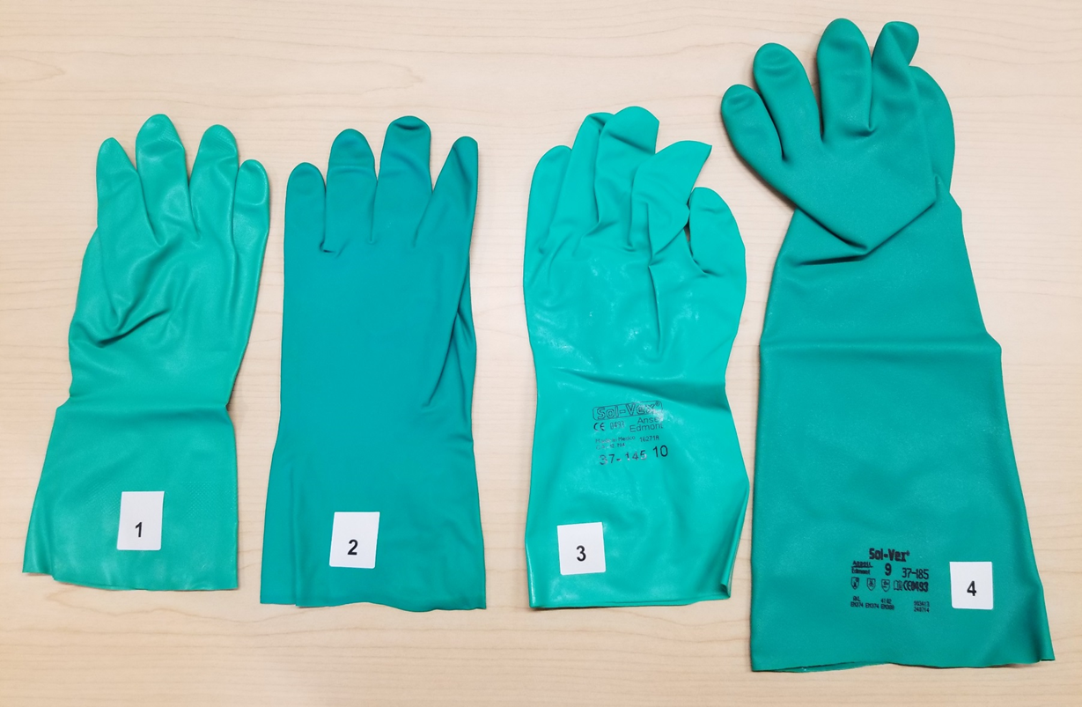
Nº 1
Nº 2 ?

Slide 46
Nº 3

Slide 47
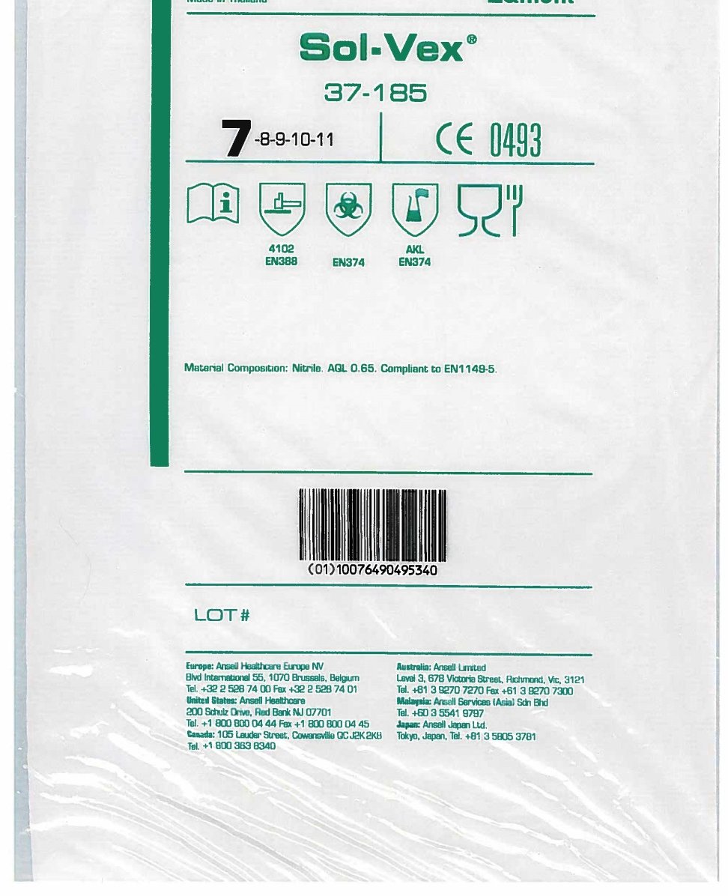
Nº 4
AKL
EN 374

Slide 48
Gants - Résumé
Gants résistants aux produits chimiques
imperméables
nitrile
Jetables ou réutilisables
Marquage
Cat. III ou
Pictogramme résistance aux produits chimiques
Norme EN 374
Couleur au goût!

Slide 49
EPI - Hygiène
Pendant le travail (avec ou sans tracteur) :
Ne pas boire, manger, fumer ou utiliser son cellulaire
Ne pas monter à bord d’un véhicule avec les vêtements portés lors de l’application de pesticides

Slide 50
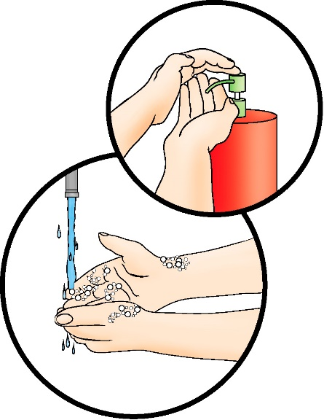
EPI - Hygiène
La plupart des EPI ne se partagent pas
Se laver les mains et le visage avant de manger, de fumer ou d’aller aux toilettes
Toujours prendre une douche après l’utilisation de pesticides
Laver séparément les vêtements utilisés lors d’application de pesticides et le linge de maison

Slide 51
MESURES D’URGENCE

Slide 52
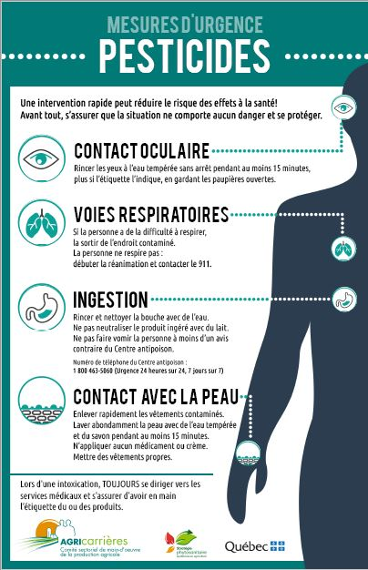
Équipements d’hygiène et premiers secours
Eau propre, savon et serviettes de papier à proximité du lieu de travail
Douche à proximité du lieu de travail
Douche d’urgence et douche oculaire
Trousse de premiers soins
Trousse de déversement
Notes:
Selon le Règlement sur les normes minimales de premiers secours et de premiers soins, 1 secouriste est exigé dans un établissement de travail de moins de 50 travailleurs, par quart de travail.
Un cartable avec les étiquettes de pesticides et fiches de données de sécurité des produits utilisés imprimés et accessibles est essentiel.
Les fiches de données de sécurité (ou fiches signalétiques) sont disponibles sur le site Web des fabricants des produits. Elles contiennent des informations sur les premiers secours à apporter, des indications en cas de déversement et des informations toxicologiques.
Une affiche adéquate doit permettre une localisation facile et rapide des trousses de premiers soins et du système de communication prévu. Elle doit contenir les numéros à composer en cas d’urgence.
L’affiche « Premiers secours » peut être imprimée depuis le site de la CNESST (http://www.cnesst.gouv.qc.ca/Publications/900/Documents/DC900-801web.pdf).
Lorsque l’on contacte le Centre Anti-poison, il est important d’avoir l’étiquette du ou des pesticides en cause afin d’accélérer la recherche d’information sur la toxicité du ou des produits.
Source : Fiche 3 – Communication, dossier premiers secours et premiers soins, Réseau public en santé et sécurité, 2018.

Slide 53
CONCLUSIONS

Slide 54
À retenir!
L’utilisation des pesticides peut être à risque pour vous et vos proches
Toujours envisager d’autres solutions avant d’avoir recours aux pesticides
Il existe plusieurs moyens de se protéger adaptés à votre situation
N’hésitez pas à consulter les distributeurs et fabricants
N’oubliez pas les mesures d’hygiène (lavage personnel et matériel)
Organisez le travail et le milieu de travail en fonction des risques
PROTÉGEZ-VOUS!

Slide 55
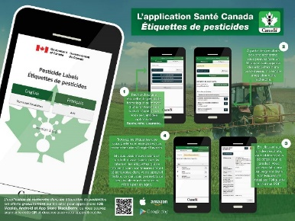
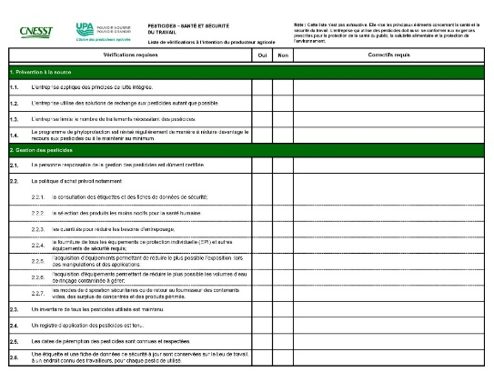
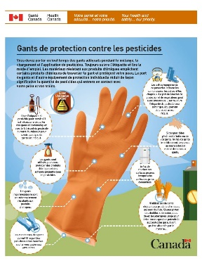
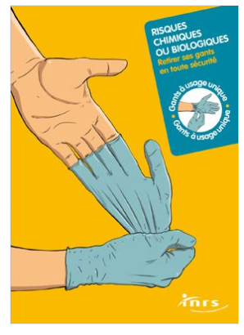
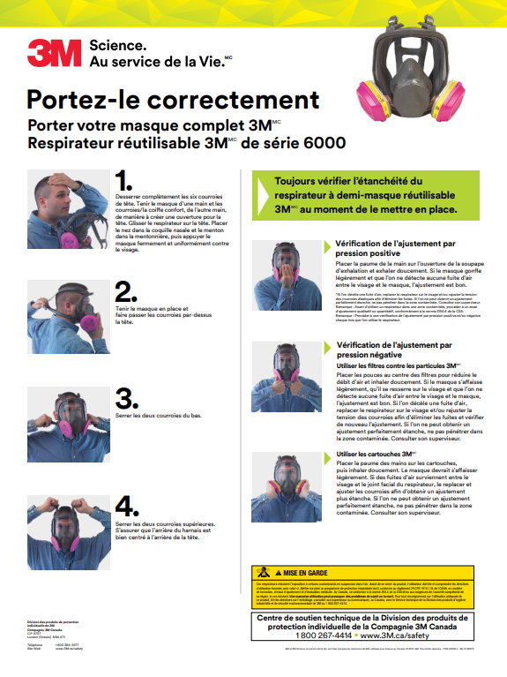
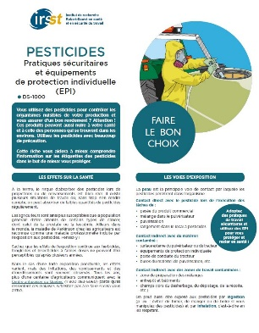
Coffre à outils Protégez vos cultures, protégez votre santé
https://www.agrireseau.net/blogue/99110/protegez-vos-cultures-protegez-votre-sante-%E2%80%93-formation?page=2
Notes:
Un des objectifs du projet était de réaliser une synthèse des outils existants par les spécialistes et de créer les outils inexistants afin de les intégrer à un seul endroit, appelé le coffre à outils.

Slide 56
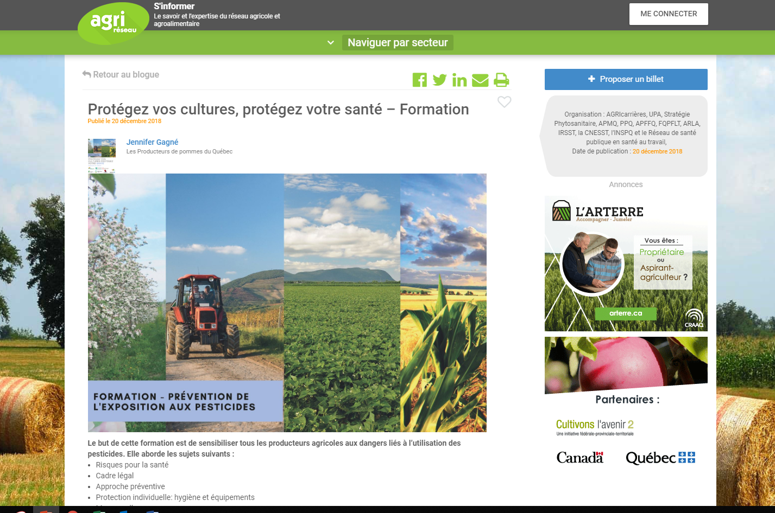

Slide 57
Merci!

